Slide 1
CAPACITAÇÃO
NOVA OFERTA
TOTVS CLOUD
IaaS
Julho/2022

Slide 2
AGENDA
1
Overview Oferta
TOTVS Cloud IaaS
5
Documentação
9
Clientes
2
6
10
Modelo de Contrato
Matriz RACI
FAQ
3
7
11
Premissas
Fluxo de Atendimento
Demo
4
8
Características da Solução
Ações de Comunicação

Slide 3
01
OVERVIEW
OFERTA TOTVS
CLOUD IaaS

Slide 4




TOTVS CLOUD - IaaS
As Is
Precisamos identificar a aplicação que o cliente irá hospedar durante o processo de venda;
Gestão e Deploy de Recursos de forma manual;
Sem diferencial competitivo em relação aos demais IaaS do mercado;
Modelo de uso e de contratação fixos: para usar ou contratar mais, o cliente precisa passar por um fluxo comercial manual;
Billing fixo e mensal.
NOVA OFERTA IaaS
Reformulação da atual oferta permitindo atender às principais necessidades dos clientes TOTVS em Relação a IaaS de forma simples e a um preço competitivo, alavancando sua adesão e Receita.
To Be
IaaS habilitado para atender a todas as principais necessidades de infraestrutura em uma empresa do mercado SMB e Large Enterprise, sem a necessidade de sabermos quais aplicações o cliente está utilizando;
Gestão e Deploy de Recursos de forma automatizada;
Disponibilidade de facilitadores ao cliente para melhor aproveitamento do seu IaaS em conjunto com a aplicação TOTVS, gerando um lock-in positivo;
Modelo de uso e de contratação mais flexível;
Billing mais flexível.

Slide 5


POTENCIAL DE MERCADO
TOTVS CLOUD IaaS
ATUAIS CLIENTES*
(Q2 2022)
29
EXPECTATIVA DE VENDAS
1ºANO (2022)
186
*Levantamento realizado em 12/07/2022
Notes:
inserir ticket médio do produto
alinhar com erick e chaul - quais dados levar?
Média do mercado: 42% mais barata

Slide 6



TOTVS CLOUD IaaS
SOLUÇÕES DE TECNOLOGIA DE NUVEM PARA TODAS
AS NECESSIDADES DE NEGÓCIOS DOS NOSSOS CLIENTES
Integração com velocidade local
Auto serviço
Preço competitivo
Interface intuitiva para uso do cliente com total autonomia aos serviços
Melhor preço do mercado
PaaS + IaaS
Integração com produtos TOTVS a uma baixa latência
Solução exclusiva para clientes TOTVS Cloud PaaS

Slide 7
02
MODELO DE
CONTRATO

Slide 8
Modelo de Contrato
Sob Demanda
Pagamento de acordo com os recursos utilizados no mês.
Cliente tem a liberdade de aumentar ou reduzir a quantidade de recursos computacionais de acordo com sua necessidade.
NOVA OFERTA IaaS
Cliente livre para escolher o melhor modelo, inclusive os dois!
Reserva de Recursos
O cliente pode optar por fazer uma reserva de recursos, com o compromisso de uso por 1 ou 3 anos.
Através da reserva de recursos o cliente tem previsibilidade maior do custo da Cloud ao longo do período e ainda pode aumentar a quantidade de recursos pontualmente, mesclando a Reserva de Recursos com o modelo Sob Demanda.

Slide 9
03
PREMISSAS

Slide 10
PREMISSAS TOTVS CLOUD IaaS
Oferta inicial para clientes que possuam produtos TOTVS
Ambiente totalmente gerenciado pelo Cliente (T-Cloud, S.O, DB, Aplicação, Acesso e etc.)
Cliente pode optar por contrato mensal, 1 ano ou 3 anos
Ambientes com Linux Server, Windows Server e Windows Server com SQL Server
Cliente pode usar o SQL Server da TOTVS ou trazer sua própria licença
Cliente é livre para instalar aplicações terceiras (respeitando o contrato do fornecedor)
Autonomia para restaurar dados de forma granular entre arquivos ou pastas.

Slide 11
PREMISSAS TOTVS CLOUD IaaS
Capacidade de contratação de Banda de Internet em Mbps conforme necessário
Integração do ambiente IaaS com aplicações TOTVS no ambiente PaaS seguem as mesmas políticas de acesso atuais, mas com maior detalhamento para o cliente
A configuração de regras de Firewall e Balanceamento de Carga é realizada pelo cliente
A configuração de VPN Site to Site é realizada diretamente no T-Cloud pelo cliente
Um IP Público por padrão e a capacidade de contratação de IPs adicionais

Slide 12
04
CARACTERÍSTICAS
DA SOLUÇÃO

Slide 13




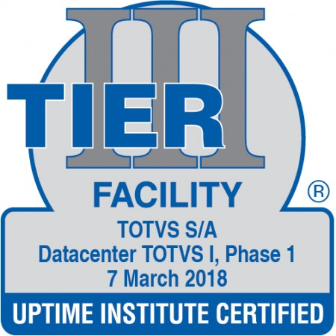
CARACTERÍSTICAS TOTVS CLOUD
Tecnologia e infraestrutura de ponta
com grandes parceiros
Certificações de mercado
ISAE 3402 Tipo II | ISO 9001 | ISO 27001 | Compliance com as normas LGPD
Infraestrutura específica IaaS
Datacenter com componentes redundantes TIER III

Slide 14





ESTRUTURA DA OFERTA
CARACTERÍSTICAS DA SOLUÇÃO
AMBIENTE GERENCIADO PELO CLIENTE
CAPACIDADE COMPUTACIONAL:
12 FLAVORS DIFERENTES
ARMAZENAMENTO: S.O ATÉ 500 GB
DADOS ATÉ 2 TB
REDE:
FIREWALL
BALANCEADOR DE CARGA
VPN SITE-TO-SITE
IMAGENS
LINUX SERVER
WINDOWS SERVER
SQL SERVER
DISPONIBILIDADE NA INFRAESTRUTURA
DE 99,982%
BACKUP E RESTORE:
30 DIAS DE PROTEÇÃO
SUPORTE
24X7

Slide 15
05
DOCUMENTAÇÃO

Slide 16

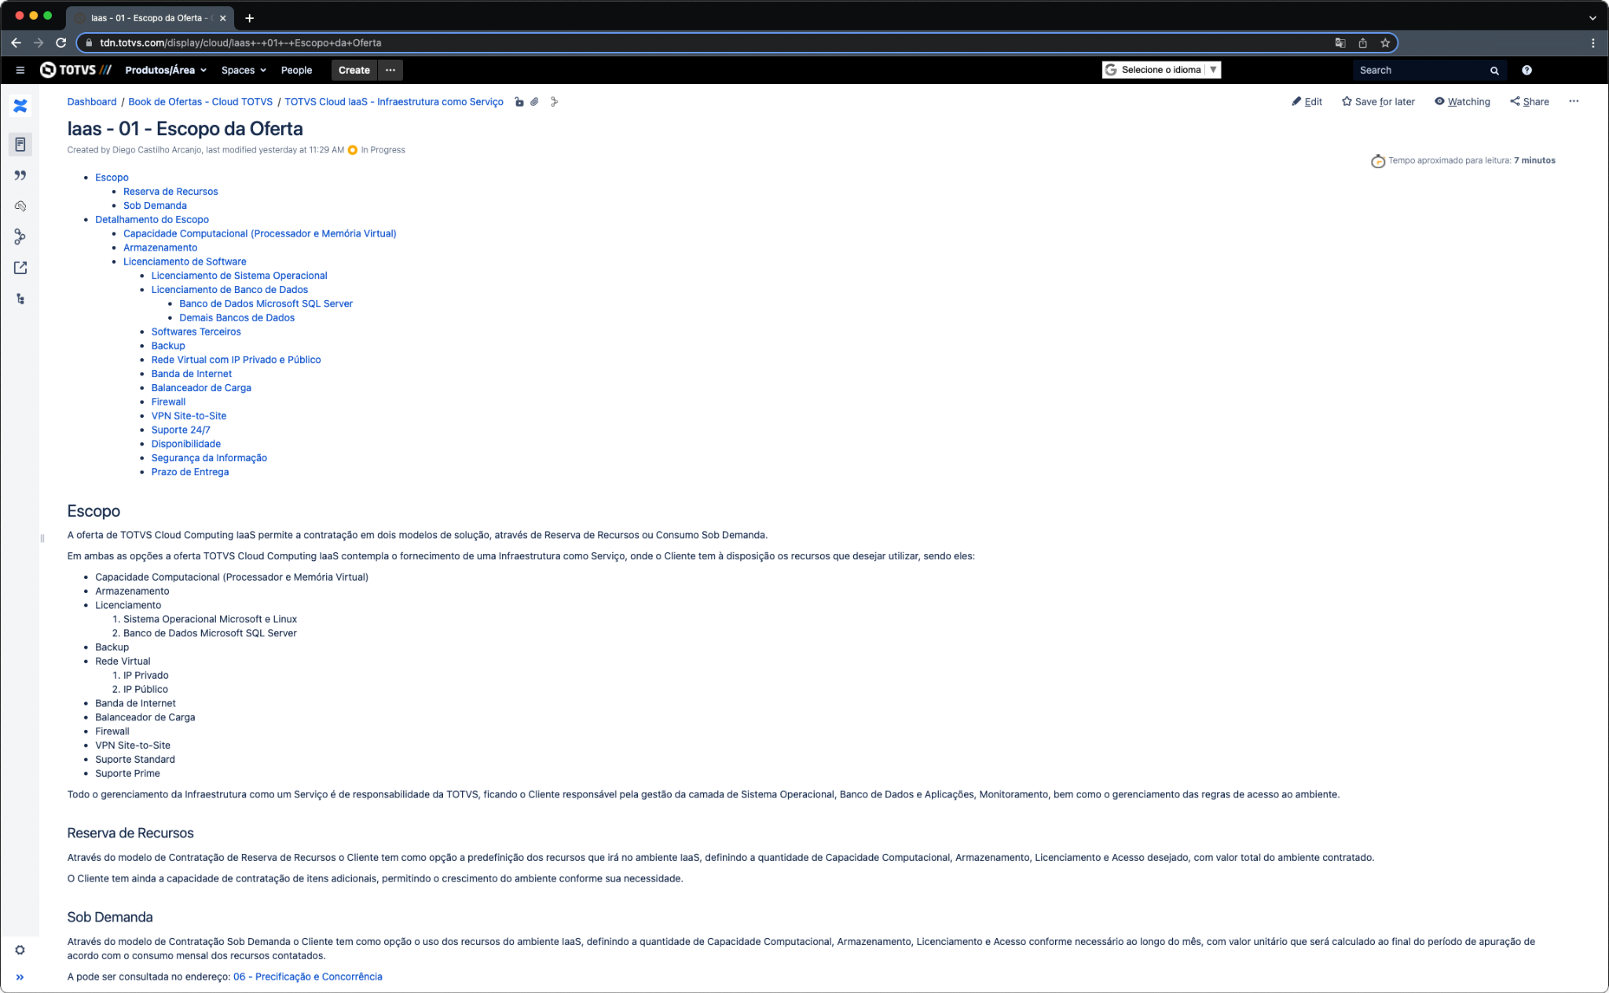
DOCUMENTAÇÃO | TDN
Em constante evolução no TDN
- Documentação da Oferta
- Proposta Comercial
- Planilha de Precificação
- Análise da concorrência
- Responsabilidades do Cliente e da TOTVS
- e mais!
A documentação do produto e a planilha de
precificação podem ser encontradas neste link.

Slide 17

DOCUMENTAÇÃO | KCS
MAIS DE 70
ARTIGOS PUBLICADOS
NO KCS!
Artigos estarão em constante evolução
Clientes poderão consultá-los para tirar todas as suas dúvidas sobre o T-Cloud IaaS
Artigos produzidos pelo time técnico de IaaS e revisados para uma linguagem acessível aos nossos clientes
Acesse através do link: https://centraldeatendimento.totvs.com/hc/pt-br/sections/4675638123927-Linha-IaaS

Slide 18
06
Matriz RACI

Slide 19
Categoria | Atividades | TOTVS | Cliente
Conectividade | Contratação de link de comunicação (on-premise) para acesso à Cloud TOTVS |  | R/A
 | Realizar análise técnica do ambiente de rede do Cliente em enlace com a TOTVS |  | R/A
 | Realizar análise técnica do ambiente de rede da TOTVS em enlace com o Cliente |  | C/I
 | Configuração VPN Site-to-Site na camada de infraestrutura TOTVS |  | R/A
 | Configuração VPN Site-to-Site na camada de infraestrutura On Premisse |  | R/A
 | Liberação de Acesso Interno (Regra de Firewall) |  | R/A
 | Liberação de Acesso Externo (Regra de Firewall) |  | R/A
 | Provisionamento de Rede do Ambiente de Servidores Virtuais do IaaS |  | R/A
 | Upgrade\Downgrade de Recursos de Rede (VLan, IP Público, Balanceador de Carga, Banda de Internet e VPN) |  | R/A
 | Configuração e Gestão de Balanceamento de Carga |  | R/A
 | Configuração e Gestão Avançadas de Redes (Redes, Network Address) |  | R/A
 | Realizar análise técnica do ambiente de rede interna do DC TOTVS | R/A | C/I

Slide 20
Categoria | Atividades | TOTVS | Cliente
Backup | Habilitar rotinas de backup |  | R/A
 | Executar e monitorar as rotinas de backup | R/A | I
 | Configuração de Período de Retenção de backup | R/A | I
 | Efetuar Backup Pontual |  | R/A
 | Efetuar Restore de Snapshot (backup) substituindo a VM atual |  | R/A
 | Criar uma nova VM a partir do backup (snapshot) |  | R/A
 | Efetuar o Restore Granular de Arquivos\Pastas em um novo diretório |  | R/A
 | Efetuar o Restore Granular de Arquivos\Pastas no mesmo diretório, substituindo os existentes |  | R/A
 | Efetuar Download de Arquivos\Pastas |  | R/A
Armazenamento | Configuração de Armazenamento no Sistema Operacional (Partições\Unidades\Volumes) |  | R/A
 | Upgrade de Armazenamento |  | R/A
 | Desanexar e Anexar Discos de Dados em VMs |  | R/A
 | Definir a configuração de IOPS em disco de Dados |  | R/A

Slide 21
Categoria | Atividades | TOTVS | Cliente
Recursos Computacionais | Provisionamento de máquina virtual |  | R/A
 | Upgrade e Downgrade de flavor de máquina virtual conforme contratação |  | R/A
Sistema Operacional | Gestão Administrativa do Sistema Operacional |  | R/A
 | Definição de Sistema Operacional |  | R/A
 | Atualização de Sistema Operacional |  | R/A
 | Gestão de Patches de Segurança de Sistema Operacional |  | R/A
 | Instalação e Configuração de Features, Roles e Serviços |  | R/A
 | Troubleshooting de Sistema Operacional |  | R/A
Aplicações | Disponibilização via T-Cloud de contratação de imagem com SQL embarcado |  | R/A
 | Realizar configuração e administração do banco de dados contratado |  | R/A
 | Instalação e Configuração de Aplicações |  | R/A
 | Troubleshooting de Soluções\Aplicações Terceiras Instaladas |  | R/A
 | Atualização de Soluções\Aplicações Terceiras Instaladas |  | R/A
 | Gestão de Patches de Segurança Soluções\Aplicações Terceiras Instaladas |  | R/A

Slide 22
Categoria | Atividades | TOTVS | Cliente
Licenciamento | Licenciamento de Sistema Operacional | R/A
 | Licenciamento de Microsoft SQL Server Contratado | R/A
 | Licenciamento de Microsoft SQL Server via License Mobility |  | R/A
 | Licenciamento de Soluções Terceiras não contratadas |  | R/A
 | Licenciamento de Infraestrutura Base IaaS | R/A
Monitoramento | Gestão e definição de solução e configurações de Monitoramento de Sistema Operacional (CPU, Memória, Disco, Redes) |  | R/A
 | Gestão e definição de solução e configurações de Aplicações\Soluções Terceiras não contratadas |  | R/A
 | Disponibilização de Monitoramento Padrão de recursos (máquina virtual) via T-Cloud IaaS (não customizável: relatorio, periodo, retenção, threshold, alertas e métricas) | R/A | I
 | Monitoramento Infraestrutura Base Datacenter TOTVS (Storage\Network\Virtualização\Hardware) | R/A

Slide 23
Categoria | Atividades | TOTVS | Cliente
Segurança da Informação | Hardening de Sistema Operacional, serviços e soluções de terceiros |  | R/A
 | Disponibilização de imagem de sistema operacional Windows com Hardening | R/A
 | Instalação, Configuração e Gestão de AntiVirus/AntiMalware, Endpoint Protection no Sistema Operacional |  | R/A
 | Provisionamento e Configuração de Disaster Recovery de Sistema Operacional e Aplicações\Soluções Terceiras não contratadas |  | R/A
 | Gestão, Detecção e Prevenção de Vulnerabilidades de Sistema Operacional e Aplicações\Soluções Terceiras não contratadas |  | R/A
 | Acesso remoto Seguro de Administração do Servidor via Restrição de IP de Origem, VPN ou T-Cloud Remote | R/A
 | Liberação de protocolos administrativos (Ex: RDP, SSH, BD) sem restrição de origem definida | I | R/A
 | Disponibilização de solução de acesso seguro a máquina virtual via T-Cloud Remote | R/A
 | Armazenamento e Gestão de Logs \ Eventos |  | R/A
 | Instalação, Configuração e Gestão de um Web Application Firewall (WAF) para proteção da aplicação e demais metodologias de AppSec |  | R/A
 | Gestão de Acessos (Autenticação, Autorização e Auditoria) na VM e softwares instalados |  | R/A
 | Definição da Segurança de Rede: Controle de acesso à Internet (Outbound)- IPs, portas e protocolos; Segmentação das VMs em subnets; Controle de serviços expostos para a Internet (inbound) - IPs, portas e protocolos; |  | R/A
 | Criptografia em trânsito (HTTPS TLS IPSec) |  | R/A

Slide 24
Categoria | Atividades | TOTVS | Cliente
Segurança da Informação | Definição de um plano de Recuperação de Desastres (DRP) |  | R/A
 | Contratação de serviço de proteção DDoS L7 |  | R/A
 | Proteção de ataques DDoS L4 para todo o ambiente da TOTVS CLoud IaaS | R/A | I
 | Guarda e controle de senhas em local seguro |  | R/A

Slide 25
07
FLUXO DE ATENDIMENTO

Slide 26

ATENDIMENTO CLIENTE IAAS
IAAS TRADICIONAL*
IAAS T-CLOUD
ATENDIMENTO NÍVEL 1
HOSTNAME VM
CMDB
AGT CLOUD IAAS
Resp. Leila Maia
AGT CLOUD IAAS
Resp. Leila Maia
NÍVEL 2
CPT CLOUD IAAS
Resp. Bruno Inagaki
CPT CLOUD IAAS
Resp. Bruno Inagaki
NÍVEL 3
COMS
T-CLOUD
GW API
INFRA
*Apenas crescimento vegetavivo.
Atendimento\Tratativa de Incidentes
Atendimento de Backlog (Melhoria\Bugs)
Gestão de Acesso (IaaS) Novos Clientes)
Criação de Organização
Atendimento\Tratativa de Incidentes
Atendimento de Backlog (Melhoria\Bugs)
Gestão de Acesso (IaaS) Novos Clientes)
Criação de Organização

Slide 27
ESCOPO DE ATENDIMENTO T-CLOUD
SQUAD RM ATENDIMENTO
CLOUD IAAS
CLOUD IAAS
Atendimento N2 para requisições de maior complexidade e escala de sobreaviso
Atendimento e Gerenciamento de Incidentes
Triagem de requisições (ticket filho) para equipes dependentes.
Sustentação soluções IaaS (T-Cloud Remote)
Provisionamentos de novos ambientes no T-Cloud IaaS
Acompanhamento\Suporte Piloto
Tratativas e Gerenciamento Bugs\Erros T-Cloud IaaS
Elaboração\Revisão de Documentação - Artigos Base de conhecimento - KCS
Repasse de Conhecimento e Capacitação Time N1
Primeiro Atendimento\Resposta em 30 minutos.
Solução em requisições que não dependam de equipe terceira.
Orientação\Instrução para dúvidas e acionamento de sobreaviso
Elaboração\Revisão de Documentação - Artigos Base de Conhecimento - KCS
Zendesk (REQ)
Cherwell (REQ,INC,PRB)
Jira (ISSUES,BUG)
INFRA
GW API
T-CLOUD
Atendimento\Tratativa de Incidentes
Atendimento de Backlog (Melhoria\Bugs)
Atendimento\Tratativa de Incidentes
Atendimento de Backlog (Melhoria\Bugs)
Atendimento\Tratativa de Incidentes
Atendimento de Backlog (Melhoria\Bugs)
Gestão de Acesso (IaaS) Novos Clientes)
Criação de Organização
https://docs.google.com/spreadsheets/d/1-MeVJ3wOGVmGRokoFw1eC1xcDq4dwGxKnbaL2lqQT9g/edit?pli=1#gid=991780096

Slide 28
08
AÇÕES DE COMUNICAÇÃO

Slide 29
AÇÕES DE
COMUNICAÇÃO INTERNA
GO TO MARKET
CANAIS TOTVS
Apresentação da oferta com detalhamento do modelo da oferta, premissas, características e potencial de mercado
Divulgação sobre a oferta nos canais da TOTVS (InformAR, Serviços Informa) + divulgação treinamento
DOCUMENTAÇÃO
COMUNICADO
Materiais técnicos sobre a oferta disponível no KCS
Disparo de comunicação sobre a nova oferta para os times Cloud.
TREINAMENTOS
EVENTOS INTERNOS
Agendas de treinamento/capacitação para os times Cloud, divulgação da base potencial
Divulgação da oferta em eventos internos, como o AR Meetings.

Slide 30
AÇÕES DE COMUNICAÇÃO EXTERNO (FOCO NO CLIENTE)
EVENTOS/WEBINARS
AÇÕES NO DIGITAL
Prover eventos presenciais e online para divulgação da oferta IaaS
Exibir apelos na landing page de Cloud, divulgação em social media e fluxos de inbound
DOCUMENTAÇÃO
COMUNICAÇÃO VIA T-CLOUD
Materiais técnicos sobre a oferta disponível no KCS também para os clientes
Telas blocantes para divulgação da oferta e suas funcionalidades
MATERIAIS COMERCIAIS
VÍDEOS HOW TO
Apresentação comercial específica sobre o IaaS e produção de landing page com argumentos/diferenciais da oferta
Produção de vídeos sobre as funcionalidades do IaaS

Slide 31
09
CLIENTES

Slide 32


VENDA ASSISTIDA DESCARPACK

Slide 33


Slide 34
CASE AD’ORO

Slide 35


Slide 36
10
FAQ

Slide 37
NÃO TENHO ACESSO AO T-CLOUD. COMO FAÇO PARA ACESSAR
O IAAS?
O cliente precisa ter uma conta no CST, quando é um externo e tiver cadastro no CST e aparecer no T-Cloud, conseguimos atribuir o acesso dele no iaas nos perfis específicos.

Slide 38
COMO POSSO ACESSAR MINHAS VMs REMOTAMENTE?
Disponibilizamos o T-Cloud Remote, é uma solução segura de acesso remoto via web, sem a necessidade de utilização de cliente
e restrição de origem. Você também poderá efetuar o acesso às VMs via cliente (TS\SSH). Para isso você deverá efetuar a liberação
das regras de acesso administrativos de RDP\SSH para sua determinada origem de acesso. Em caso de não possuir um IP Público dedicado na origem do acesso, NÃO recomendamos a exposição destes protocolos para internet, devido ao alto risco de segurança. Neste caso utilize o T-Cloud Remote como forma de acesso seguro.

Slide 39
O MEU USUÁRIO DO PORTAL T-CLOUD NÃO POSSUI ACESSO AO T-CLOUD REMOTO.
COMO DEVO PROCEDER?
Caso o seu usuário não foi o que efetuou o provisionamento do ambiente, o mesmo não terá acesso ao T-Cloud Remote por padrão. Para viabilizar o acesso, efetue a abertura de um ticket no portal de suporte (suporte.totvs.com.br) seguindo as opções abaixo e informando o nome completo e email de acesso ao portal T-Cloud:
KCS de criação de ticket: https://centraldeatendimento.totvs.com/hc/pt-br/articles/6760009827735

Slide 40
CRIEI O MEU PRIMEIRO AMBIENTE MAS ELE NÃO TEM UMA COMUNICAÇÃO COM OUTRAS VMS (DOS MEUS AMBIENTES) E PARA A INTERNET. COMO EFETUAR ESSAS LIBERAÇÕES?
A rede do IaaS vem bloqueada por padrão, tanto a conectividade lateral (entre VM da mesma rede e entre VMs de ambientes distintos), quanto para a Internet. Para liberação de conectividade interna, segue o artigo:
Para conectividade externa, o cliente deverá ter pelo menos um IP Público contratado.
Para auxiliar o cliente nos primeiros passos de uso do TCloud IaaS, informe o guia de primeiro passos: https://centraldeatendimento.totvs.com/hc/pt-br/articles/6609210481047

Slide 41
ESQUECI OU PERDI A MINHA SENHA DE ACESSO AO SISTEMA OPERACIONAL DA MINHA VM. COMO FAÇA PARA RECUPERAR O ACESSO?
Hoje no T-Cloud IaaS não existe a funcionalidade de alteração de senha do sistema operacional da VM. Para redefinição de senha administrativa, o cliente deverá efetuar a abertura e um ticket no portal de suporte (suporte.totvs.com.br) seguindo as opções abaixo e informando o nome completo e email de acesso ao portal T-Cloud:
KCS de criação de ticket: https://centraldeatendimento.totvs.com/hc/pt-br/articles/6760009827735

Slide 42
EFETUEI A CONTRATAÇÃO DA MINHA VPN, QUAIS OS PASSOS QUE DEVO SEGUIR PARA CONFIGURAÇÃO?
Siga os passos de configuração no artigo: https://centraldeatendimento.totvs.com/hc/pt-br/articles/6978918218263

Slide 43
11
DEMO

Slide 44

Cloud Computing
cloud.ofertas@totvs.com.br

